Slide 1
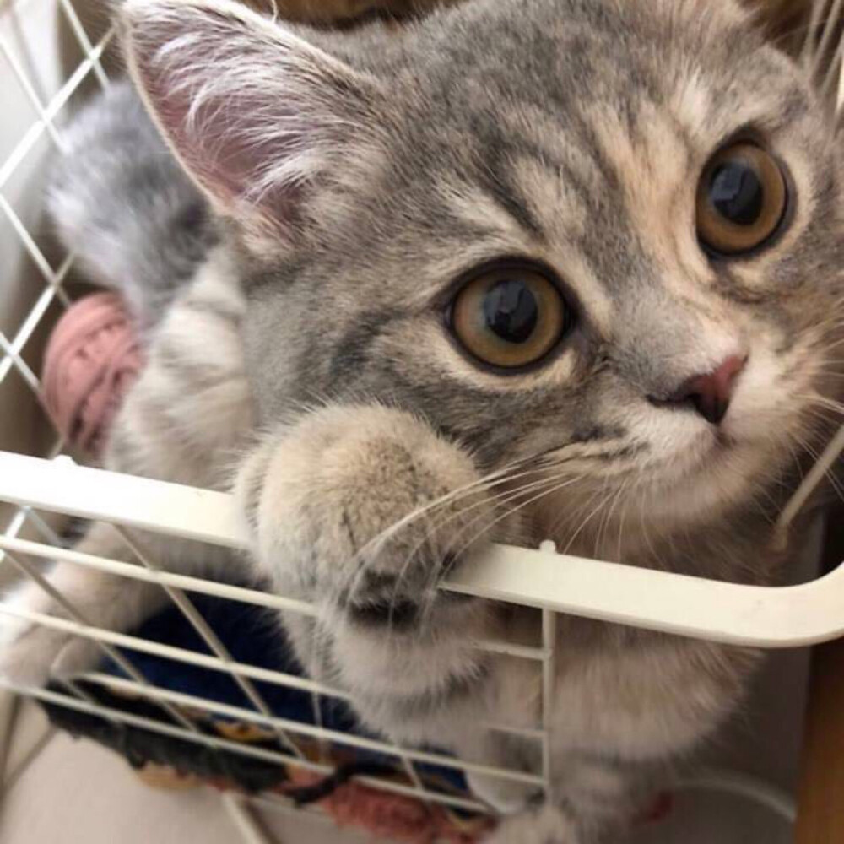
春游活动
这次春游活动将在春天举行，大家可以享受自然的美丽和放松的时光。

